Slide 1
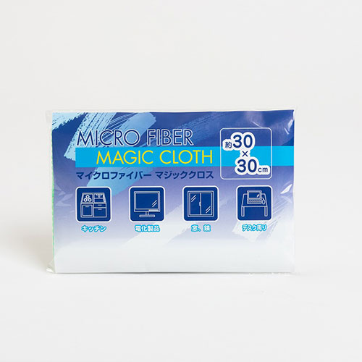
【提案書】
封筒用MF大判マジッククロス
特徴
封筒に入れて、チラシ・案内状と一緒にお渡しできる。超極細繊維が汚れを落とす大判30cmマイクロファイバークロスの封筒用サイズ。台紙のオリジナル・のしデザインも承ります。
商品写
納期
納期スペース
仕様
カラー展開：3色アソート(オレンジ・グリーン・ブルー)
素材：ポリエステル・ナイロン
サイズ：300×300×2mm
包装：ポリ袋入り,160×105×10mm
お見積
お見積りスペース

